Slide 1
Borgerens adgang til egne data - prototype
KL- Huset, d. 28. februar

Slide 2
Agenda
Status siden sidst
Præsentation af findings og brugerbehov
Præsentation af prototype
Løsningskoncept
Erfaringsopsamling

Slide 3
Siden sidst
Projektbeskrivelse er godkendt for Initiativ 1.2 ‘Borgerens adgang til egen data’
Formål at udarbejde en fælleskommunal metode til at udstille borgerens data.
5 kommuner deltager i pilotprojekt for udstilling af data via den fælleskommunale infrastruktur
  Favrskov Kommune, Aarhus Kommune, Faaborg-Midtfyn Kommune, Vejle Kommune og Esbjerg Kommune
Udarbejdet prototype og brugerinddragelse af Peytz & Co.
Indsamlet erfaringer i spørgeskemaundersøgelse

Slide 4
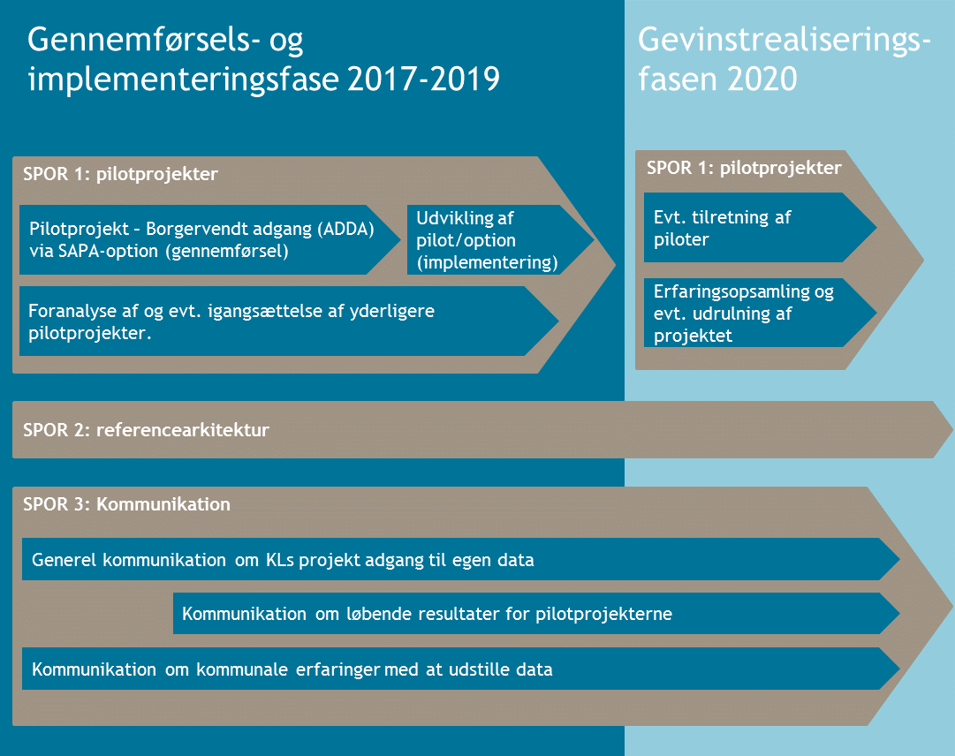

Slide 5
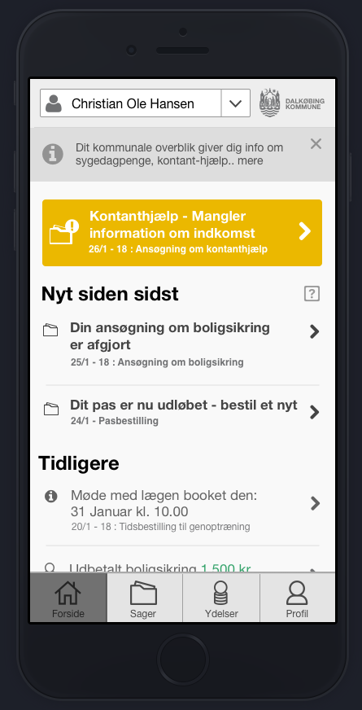
Prototype og brugerinddragelse
Formål med Peytz & Co.
Handlingsorienteret forside
Udarbejde en gap-analyse mellem borgeres præferencer og muligheder via indekserne
Identificere borger præferencer, som løbende kan være rettesnor i projektet
Udarbejde en prototype der starter bredt og slutter med minimumsmodel for overblik over sager og ydelser
PROCES FOR BORGERINDDRAGELSE:
Indledende opsætning af brugerpanel (pop-up)
Uge 3: 11 brugerinterviews eksplorative 45 min varighed
Uge 4: Sprint – udvikling af prototype samt tænkehøjt test (6 borgere)
Uge 5: Opsætning af prototype og afprøvning af konceptet (21 borgere igennem test)
Uge 6: Afprøvning af hop og links til eksterne sider (tænke højt test 5 borgere)
Uge 8: Udarbejde skrabet site, skitse til computer, afprøvning af forventninger til data og overblik via spørgeskema (ca. 200 besvarelser)

Slide 6
Klassisk Borgerservice
Ansvar for pårørende
Sagsdrevet kontakt
Borgerbehov
Lavfrekvent kontakt med det offentlige
Services bruges fra gang til gang (puljes ikke)
Samlet set oplever borgerne, at selvbetjeningsløsninger og forløb fungerer godt og med meget få fejl og gener
NemID er blevet borgernes garanti for tryghed i kommunikationen med det offentlige
Borgerbehov
Lav- til højfrekvent kontakt med det offentlige
Kontakt med det offentlige på vegne af andre, f.eks. børn, forældre, svigerforældre
Sætte sig ind i nye regler og lovgivning
Ofte sværere at have overblik på andres vegne
Ofte kontakt med forskellige dele af det offentlige, inkl. forskellig kultur og logik
Borgerbehov
Højfrekvent kontakt med kommunen
Fra ’service’ til krav. Hvem styrer mit liv? Ønske om at tage kontrol over eget liv
Relationen og situationen bliver mere kompleks – opleves sværere at rumme i ’systemerne’.
Behov til løsning
At undgå at blive en umyndiggjort, herunder: At få en platform, man kan handle fra. Ønske om at kunne agere selv.
At samtalerne foregår på et oplyst grundlag. At kunne tale til en kommune som har ”ét sæt ører, én mund”.
Begge parter skal have adgang til den samme information, krav til et fuldt overblik i bredden og i dybden. Følelsen af at få det hele med
Sagsbehandlere kan se data på tværs.
Behov til løsning
Afvikling af opgaven så hurtigt og effektivt som muligt.
Kræver let overskuelighed og overblik over data fra forskellige kilder
Tilgængeligt overblik for retsfølelsen (nice to have)
Behov til løsning
Behov for et mere fuldendt overblik
Få et samlet overblik, man kan handle på

Slide 7
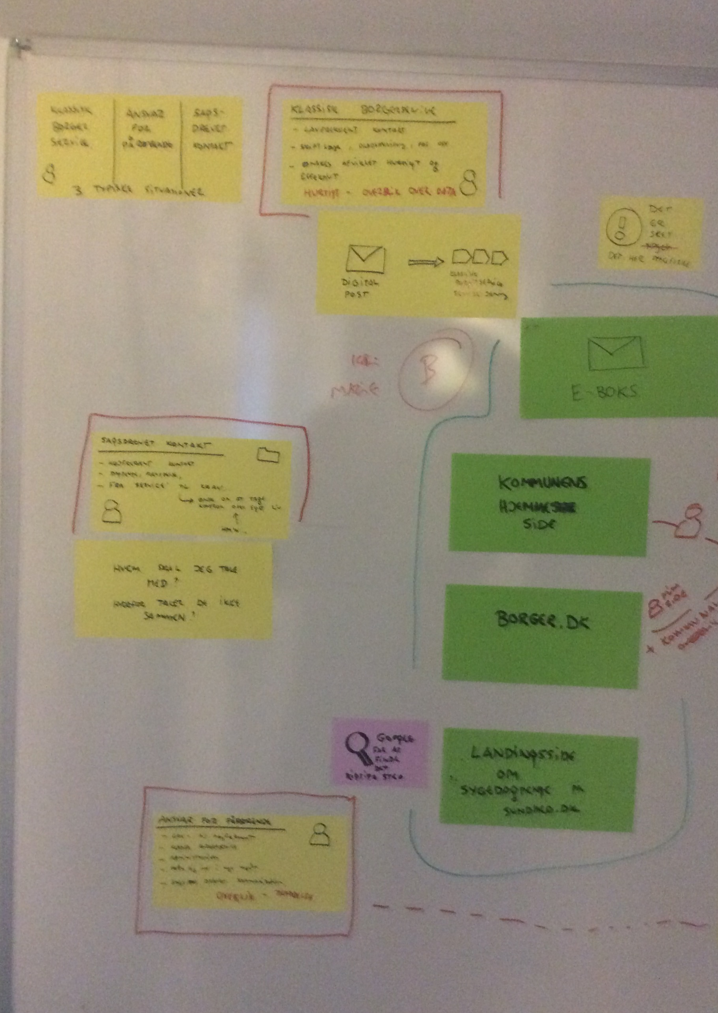
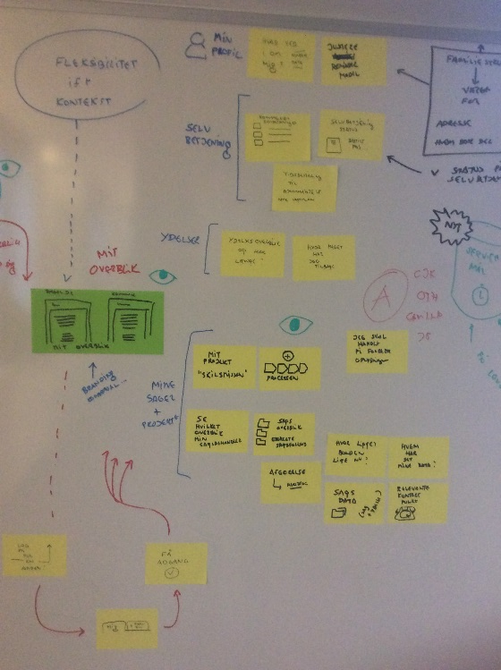
Kortlægning af proces og behov
Mange forskellige indgange/udgange
Digital post/E-boks Selvbetjeningsløsninger
SKAT/Jobnet.dk/Sundhed.dk
Kommune.dk/borger.dk/udk.
→ Fleksibel løsning ift. kontekst
Overblik for både borger og sagsbehandler
→ Skal kunne håndteres for sagsbehandler, så borger ikke bliver sagsbehandler
Behov for et samlet overblik Min profil
Ydelsesoverblik
Sagsoverblik
→ Sikre navigation til mange steder
Stå på data vi har – stor omstilling at udstille journalnotater/sagsakter
→ For lidt vs. for meget

Slide 8
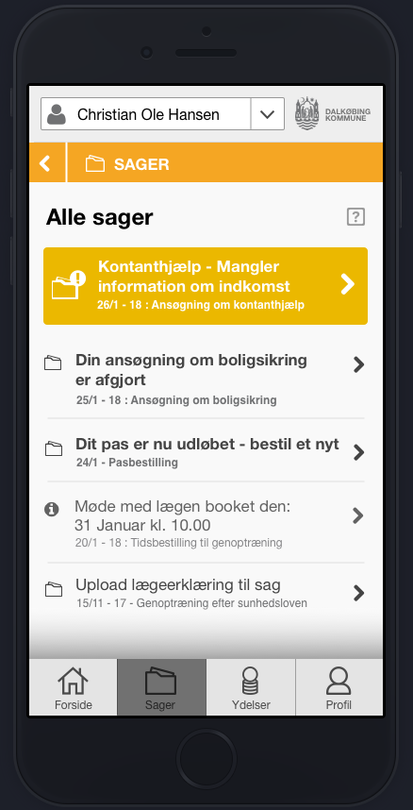
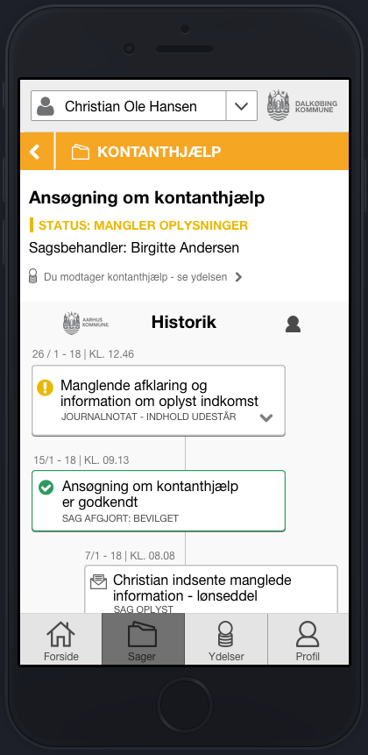
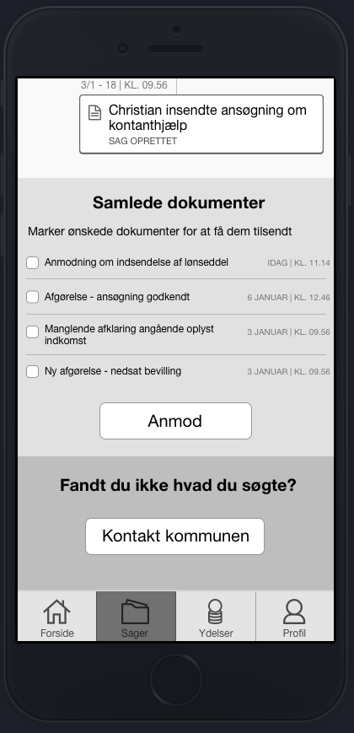
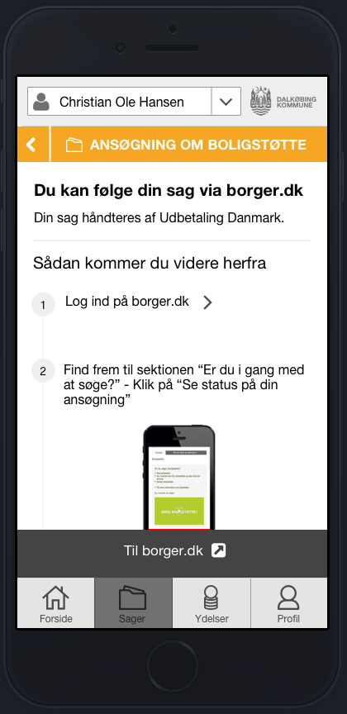
Overblik over en enkelt sag (journalnotater og sagshistorik)
Overblik over en enkelt sag (journalnotater og sagshistorik - fortsat)
Sendes videre til udk (borger.dk)
Sagsoverblik

Slide 9
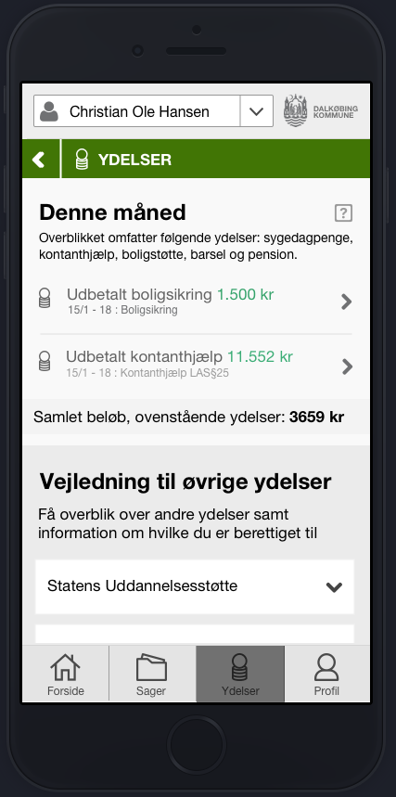
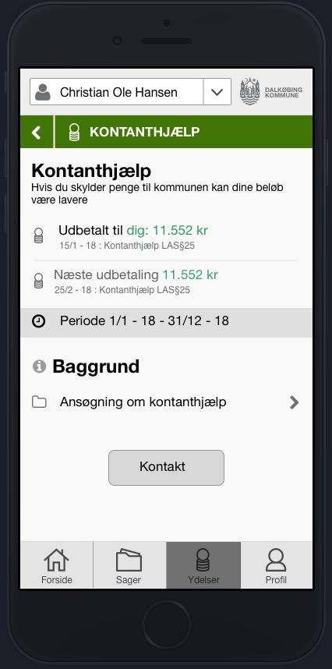
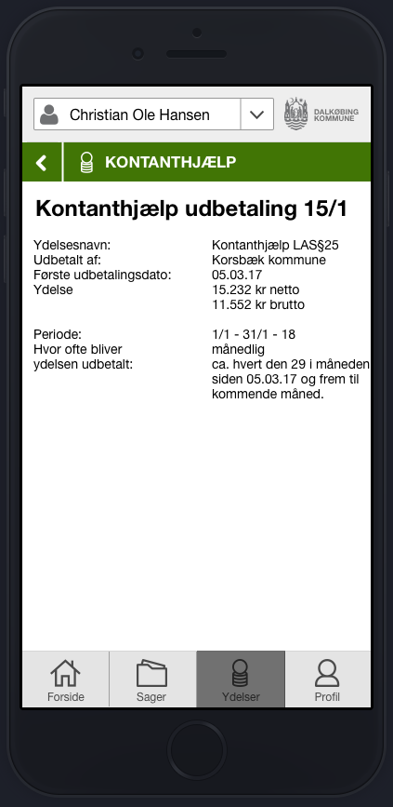
Overblik over en enkelt ydelse
Ydelsesoverblik
Detaljeret overblik

Slide 10
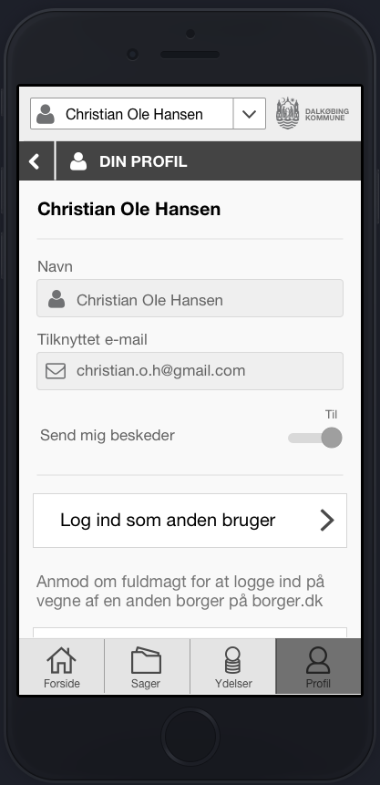
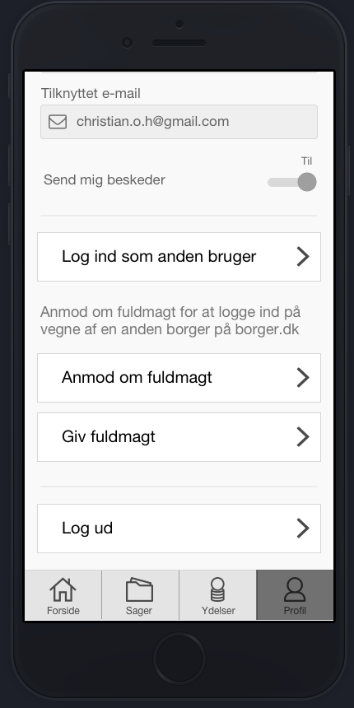
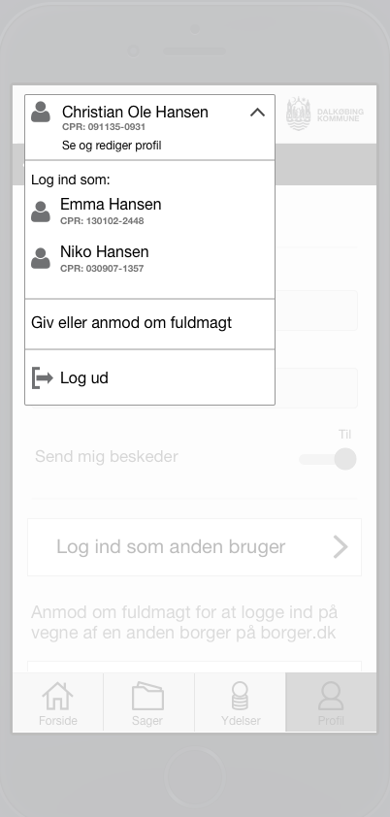
Let navigation til personer man har fuldmagt til (top banner)
Profil – mulighed for at redigere og få notifikationer
Profil – mulighed for at logge ind for pårørende

Slide 11
Findings
Stort behov for overblik i bredden
    ”Det skal gerne give et fyldigt overblik – ellers vil jeg ikke bruge det”
    ”Skridt i den rigtige retning med lidt overblik”
    ”Vil gerne have det hele samlet. Vigtigt at man ikke skal mange steder hen”
    Det er uhensigtsmæssigt at skulle mange steder hen for at finde data
Dejligt det er let overskueligt
    ”Godt med overblik og ikke en e-mail”
    ”Er overskueligt – godt der ikke er så meget støj på siden”
    ”Lethed og ikke så bureaukratisk”
Godt det vigtigste er først
    ”Dejligt at man ser det vigtige og aktuelle – jeg får en huskeliste”
Tilfredshed med data
    ”Jeg vil gerne vide hvad man får netto og brutto – også godt at man kan se hvad man har fået tidligere”
    ”Godt med journalnotat”
    ”Let navigation med fuldmagt”
    Generelt forstår borgeren godt begreberne ydelser og sager (ydelser er dog anset som økonomiske og ikke enkeltydelser)
  Navigation – behov for at kunne komme videre til relevante steder fx se afgørelser mv.
    ”Vil kun se det vigtigste – ex afgørelsen”
    ”Ville være dejligt at man også havde overblik over digital post”
    ”vil gerne kunne se mere data, når man klikker på det”
    ”gerne notifikationer”
    Træls at skulle logge ind igen med Nem-ID
    Jeg vil bruge et over

Slide 12










CPR #
NemID
Centralt
Sag/
Dok
Ydelse
Egenskaber
<Titel>
<Sagsbehandler>
<OrgEnhed>
<Dato>
<Status>
<Journalnote>
<Økonomi>
HOP
<CPR>
<Parametre>
Klassifikation
Organisation
Lokalt
HOP
<CPR>
<Parametre>
HOP
<CPR>
<Parametre>
Notes:
Et af de områder der er fokus på i løsningskonceptet er spørgsmålet om dels hvordan vi håndterer den data der ikke er i støttesystemerne og navigation til disse. Det vil være et område der vil blive undersøgt.

Slide 13
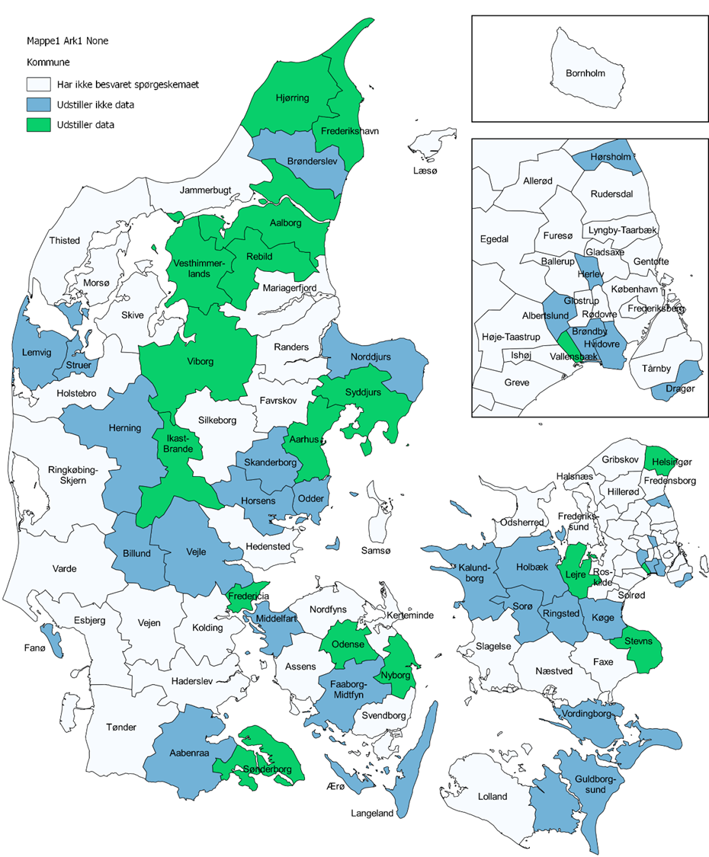
Resultater fra spørgeskemaundersøgelse
Spørgeskemaet blev besvaret af 46 kommuner, hvoraf 17 har erfaring med at udstille data og 29 kommuner ikke udstiller data
De områder, som flest kommuner udstiller data på er Børn og Unge (10) og Teknik og Miljø (11) (som ikke er Byg og Miljø-løsningen, som samtlige 98 kommuner anvender).
På tværs af områderne bliver Sagsdata udstillet 18 gange og Grunddata udstilles 17 gange, det er de områder, der ofte udstilles data på.
For 19 (65%) ud af de 29 kommuner, der ikke udstiller data, har planer om at udstille data i fremtiden. 4 af dem (23%) allerede i 2019.
For ca. halvdelen af de 17 kommuner som udstiller data, gøres det kun på et eller to områder. Kun 5 kommuner udstiller på 5 områder eller mere.
Den primære årsag der ikke udstilles data er usikkerhed om data er i en tilstrækkelig kvalitet, til at blive udstillet for borgeren automatisk.
5 kommuner angiver, at de afventer det fælleskommunale projekt, som årsag til ikke at udstille data.
De årsager kommunerne har angivet for at udstille data og de gevinster som kommunerne oplever drejer sig i høj grad om at skabe øget gennemsigtighed i sagsbehandlingen, samt gøre det lettere for borgeren at overskue sine sager.
Der umiddelbart ikke er et systematisk fokus på at kortlægge gevinster eller udfordringer ved udstilling af data.

